Slide 1
Системное программирование
Лекция 3
Библиотеки

Slide 2
План лекции
Что такое статически подключаемые библиотеки?
Что такое Библиотеки?
Назначение динамически подключаемых библиотек
Создание библиотек
Таблицы импорта и экспорта
Загрузка библиотек
Внедрение кода в другой процесс*

Slide 3
Библиотеки
Обычно простые программы состоят из одного исходного файла. Если программа становится большой, то при работе с ней может возникнуть несколько достаточно серьезных проблем:
файл, становясь большим, увеличивает время компиляции, и малейшие изменения в исходном тексте автоматически вынуждают тратить время программиста на перекомпиляцию программы
если над программой работает много человек, то практически невозможно отследить сделанные изменения
процесс правки и само ориентирование при большом исходном тексте становится сложным, и поиск небольшой ошибки может повлечь за собой вынужденное «изучение» кода заново
Поэтому при разработке программ рекомендуется разбивать их на куски, которые функционально ограничены и закончены!

Slide 4
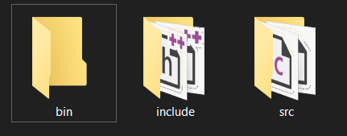
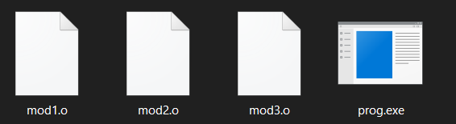
Библиотеки

Slide 5
Библиотеки
Кроме упомянутых ранее ситуаций, часто бывает так, что некоторые из исходных файлов можно было бы использовать в нескольких программах
Первым делом, чтобы не заниматься лишней работой, эти файлы можно скомпилировать только один раз и затем уже по необходимости компоновать их с разными исполняемыми файлами
И хотя такой подход уменьшает время компиляции, он все равно не избавляет от необходимости каждый раз указывать все объектные файлы на этапе компоновки. Более того, с увеличением количества таких файлов можно создать неразбериху в каталоге проекта

Slide 6
Библиотеки
Чтобы обойти эти проблемы, можно сгруппировать набор объектных файлов в единую сущность – библиотеку объектов (или объектную библиотеку)
Библиотека объектных файлов – это файл, содержащий несколько объектных файлов, которые будут использоваться вместе на стадии сборки (связывания, линковки) программы. Нормальная библиотека содержит символьный индекс, состоящий из названий функций, переменных и т. д., которые содержатся в библиотеке. Это позволяет ускорить процесс сборки программы
Библиотеки объектов бывают двух видов: статические и динамические (разделяемые)

Slide 7
Библиотеки
Стоит немного остановиться на понятии связывания!
Функция связывания состоит в компоновке программы из многих объектных модулей. Поскольку каждый из объектных модулей в составе программы был получен в результате отдельного процесса трансляции, который работает только с одним конкретным модулем, обращения к процедурам и данным, расположенным в других модулях, в объектных модулях не содержат актуальных адресов. Загрузчик же «видит» все объектные модули, входящие в состав программы, и он может вставить в обращения к внешним точкам правильные адреса

Slide 8
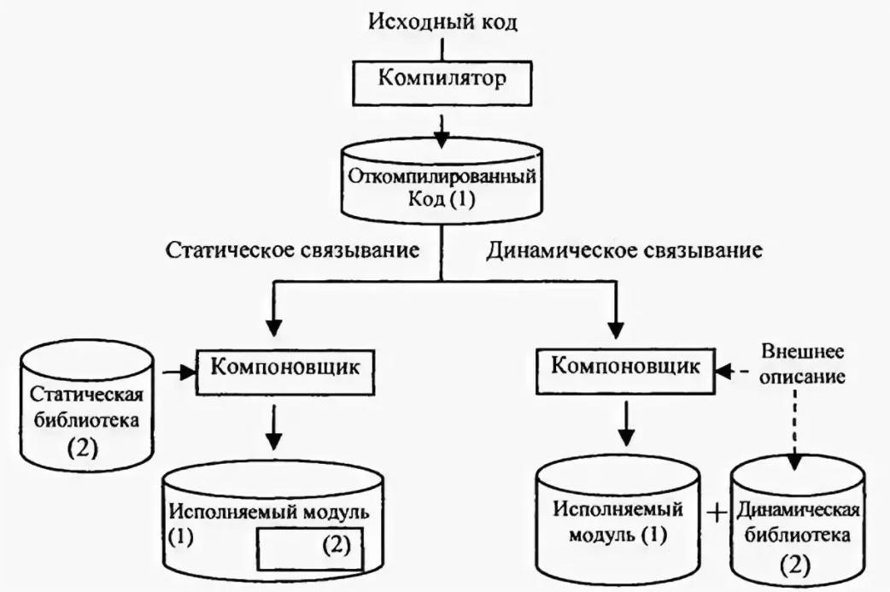
Библиотеки
Процесс сборки приложения с использованием библиотек объектов

Slide 9
Библиотеки
Виды связывания

Slide 10
Библиотеки
Статическая библиотека, по сути, является обычным файлом, содержащим копии всех помещенных в него объектных файлов. В архиве также хранятся различные атрибуты для каждого объектного файла, включая права доступа, числовые идентификаторы пользователя и группы и время последнего изменения
В Unix-подобных системах статическим библиотекам принято давать имена вида libname.a
В Windows каких-либо общепринятых правил наименования статических библиотек нет

Slide 11
Библиотеки
Статические библиотеки имеют следующие положительные стороны:
можно поместить набор часто используемых объектных файлов в единую библиотеку, которую потом можно будет применять для сборки разных программ; при этом не нужно будет перекомпилировать оригинальные исходные тексты при компоновке каждой программы
упрощаются команды для компоновки. Вместо перечисления длинного списка объектных файлов можно указать всего лишь имя статической библиотеки. Компоновщик знает, как выполнять поиск по ней и извлекать объекты, необходимые для создания исполняемого файла

Slide 12
Библиотеки
Как понятно из названия при использовании статической библиотеки речь идёт о раннем (статическом) связывании
В результате такого связывания весь объектный код содержащийся в библиотеке внедряется в будущий исполняемый файл на этапе компоновки или трансляции (последнее – это особый случай о котором чуть позже)
Рассматриваемый далее пример для Windows будет собираться идентичным образом и на ОС Linux (утилита llvm-ar может отсутствовать, что решается либо установкой через sudo apt install llvm, либо использованием утилиты ar), а отличия будут приведены в конце примера
Также рассматриваемый пример не будет корректно работать на Linux, в силу особенностей вывода char и wchar_t друг за другом

Slide 13
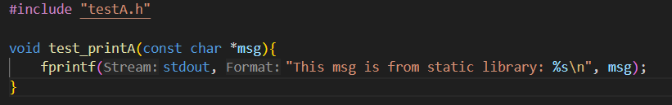
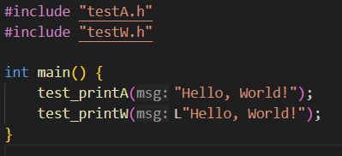
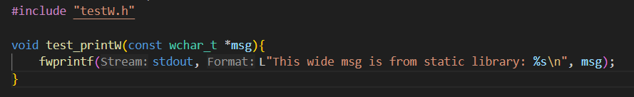
Библиотеки
Создание статической библиотеки
TestA.c
Test-client.c
TestW.c

Slide 14
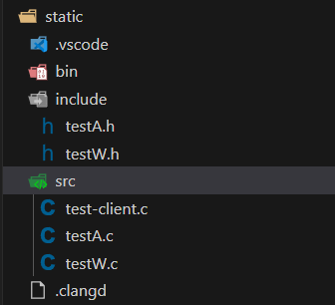
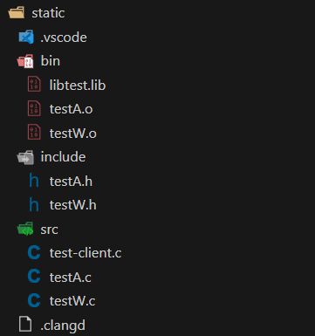
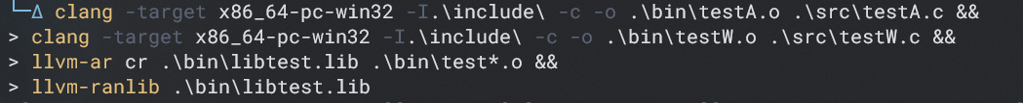
Библиотеки
Создание статической библиотеки (w/o CMake)

Slide 15
Библиотеки
Как уже упоминалось, да и видно на примере, для создания и редактирования статических библиотек используется утилита ar или llvm-ar, которая имеет следующую форму:
ar <operation>[modifiers] <archive> [files]
Аргумент operation состоит из буквы которая является кодом операции, а modifiers - модификаторами, влияющим на то, как эта операция будет выполняться, которые записываются как набор букв слитно с буквой операции
Аргумент archive представляет собой имя создаваемой библиотеки, а files – объектные файлы из которых она будет состоять

Slide 16
Библиотеки
Среди часто используемых операций и модификаторов можно выделить:
r (от англ, replace - «заменить»). Вставляет объектный файл в архив, заменяя им любой существующий файл с тем же именем. Это стандартный способ создания и обновления архивов. Используя с модификатором c заставляет создавать (от англ, create) библиотеку, если ее нет
t (от англ, table of contents - «оглавление»). Выводит оглавление архива. По умолчанию выводятся только имена объектных файлов. Но если дополнительно указать параметр v (от англ, verbose - «подробно»), можно просмотреть все атрибуты каждого файла в архив
d (от англ, delete - «удалить»). Удаляет из архива заданный модуль

Slide 17
Библиотеки
Кроме этого стоит отметить, что в примере была использована утилита llvm-ranlib (вне llvm существует её полный аналог ranlib)
Данная утилита позволяет добавить к нашей библиотеке (по факту до выполнения runlib, наш файл является не более чем просто архивом) индекс символов, т. е. список вложенных в библиотеку функций и переменных
В рамках примера утилита llvm-ar (так же как и ar) проводит индексацию по умолчанию и явно вызывать llvm-ranlib не имеет смысла
Совет! Однако это не всегда было так и чтобы не думать о том, произошла индексация или нет, вызывайте llvm-ranlib (ranlib) чтобы гарантировать, что библиотека проиндексирована, иначе при сборке приложения может возникнуть ошибка

Slide 18
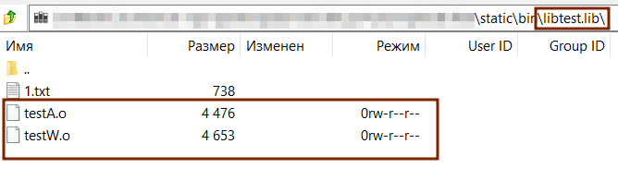
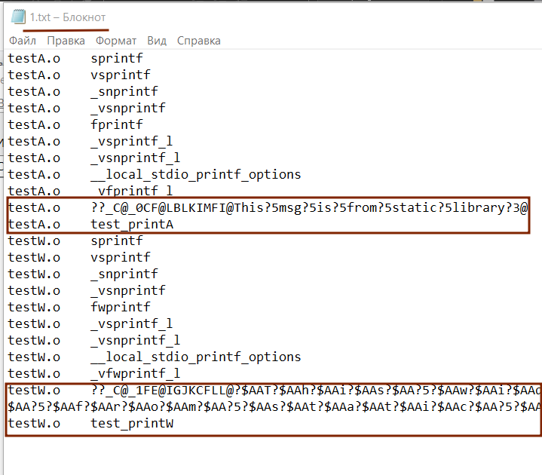

Библиотеки
Содержимое статической библиотеки (w/o CMake)

Slide 19
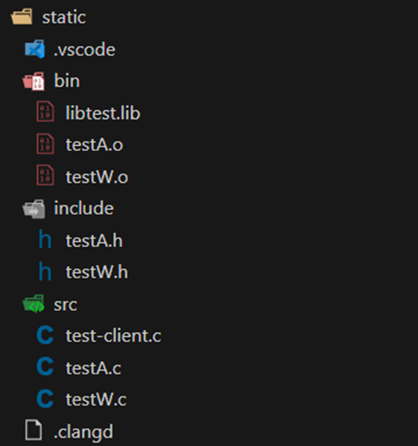
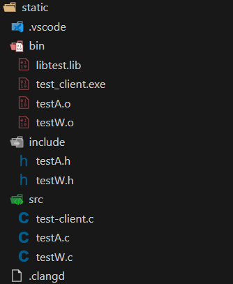

Библиотеки
Использование статической библиотеки (w/o CMake)

Slide 20
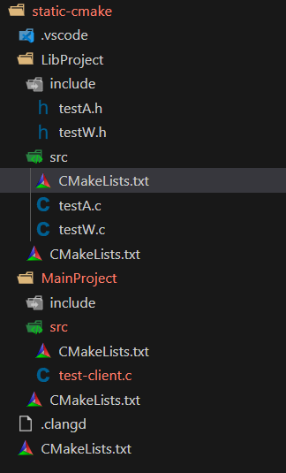
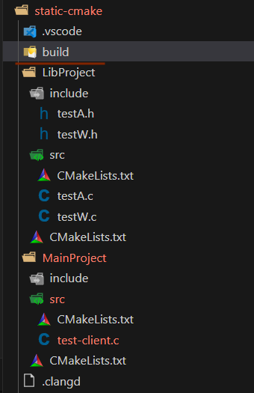
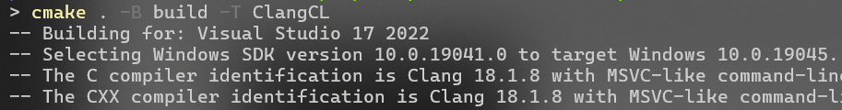

Библиотеки
Создание и использование статической библиотеки (w/ CMake)

Slide 21
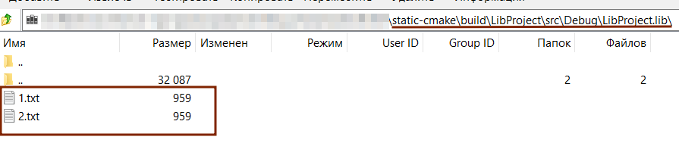
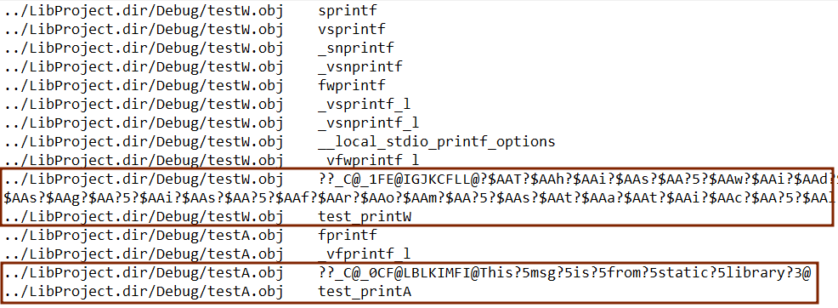
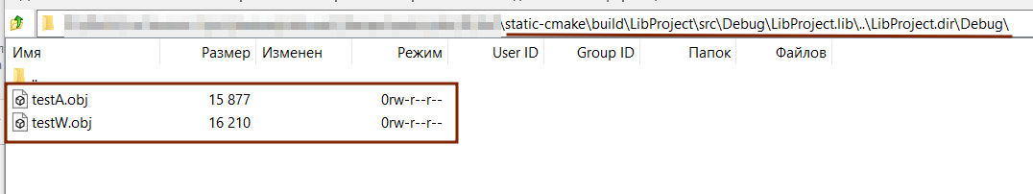
Библиотеки
Содержимое статической библиотеки (w/ CMake)

Slide 22
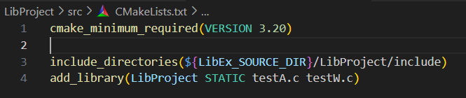
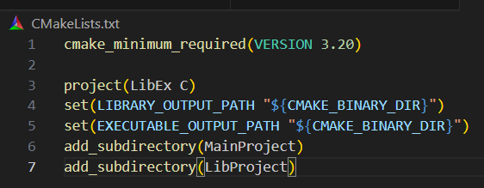
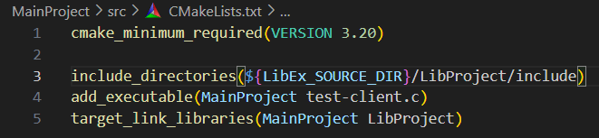
Библиотеки
Создание и использование статической библиотеки (w/ CMake)
LibProject/src/CMakeLists.txt
{root}/CMakeLists.txt
MainProject/src/CMakeLists.txt

Slide 23
Библиотеки
Создание и использование статической библиотеки (w/ CMake)
include_directories – команда указывает на каталоги которые будут использоваться для поиска заголовочных файлов
add_library – команда для указания, что необходимо собрать библиотеку из указанных файлов (в данном случае статическую поскольку указан параметр STATIC)
target_link_libraries – команда для связывания приложения с библиотекой (чаще всего используется для библиотек которые собираются в этом же проекте, но можно и для внешних). Также через неё можно передавать и другие параметры компоновщику

Slide 24
Библиотеки
В случае сборки данного примера на ОС Linux без использования CMake были бы следующие отличия:
Название libtest.a вместо libtest.lib
Значение опции target было бы x86_64-pc-linux вместо x86_64-pc-win32
Также стоит отметить, что очень важен порядок в котором передаются входные файлы драйверу компилятора (clang не является компилятором в прямом смысле этого слова, это программа которая вызывает всё что необходимо для сборки приложения – компилятор, препроцессор, компоновщик и т. д.):
СНАЧАЛА ФАЙЛЫ ПРИЛОЖЕНИЯ, ЗАТЕМ БИБЛИОТЕКИ! ДАННОЕ ПРАВИЛО ИСХОДИТ ИЗ НЕОБХОДИМОСТИ СНАЧАЛА ПЕРЕДАТЬ ТОТ КОД В КОТОРОМ ИСПОЛЬЗУЕТСЯ ФУНКЦИЯ, А ТОЛЬКО ПОТОМ ТОТ В КОТОРОМ ОНА ОБЪЯВЛЕНА!

Slide 25

Библиотеки
В рассмотренном примере использовалось раннее связывание во время сборки (link-time). Компилятор MSVC поддерживает также связывание во время трансляции через директиву препроцессора pragma
В случае использования данной директивы рассмотренный ранее пример может быть собран следующей командой:

Slide 26
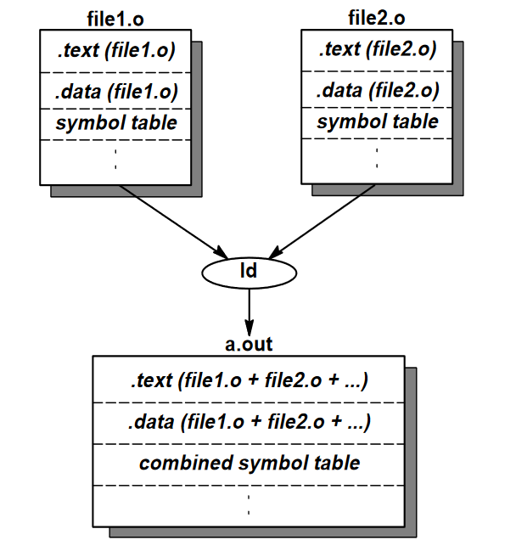
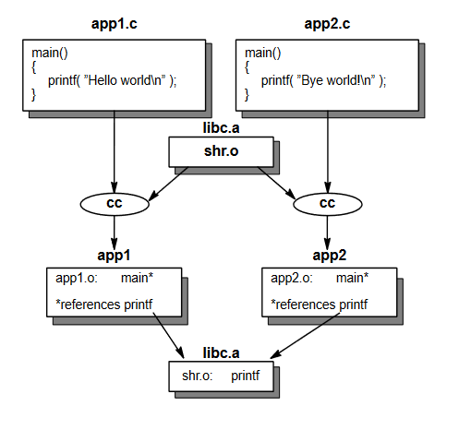
Библиотеки

Slide 27
Библиотеки
Когда программа компонуется со статической библиотекой (или вовсе без использования библиотек), итоговый исполняемый файл содержит копии всех объектных модулей, скомпонованных с программой.
Таким образом, несколько разных программ могут содержать в себе копии одних и тех же объектных модулей. Подобная избыточность несет в себе несколько недостатков:
дисковое пространство уходит на хранение нескольких копий одних и тех же объектных модулей. Такие потери могут быть значительными
если несколько программ, применяющих одни и те же модули, выполняются одновременно, каждая из них будет хранить в виртуальной памяти свою отдельную копию этих модулей, увеличивая тем самым потребление виртуальной памяти в системе
если объектный модуль статической библиотеки требует каких-либо изменений (возможно, нужно закрыть дыру в безопасности или исправить ошибку), придется заново компоновать все исполняемые файлы, в которых этот модуль используется. Данный недостаток усугубляется тем фактом, что системному администратору необходимо знать, с какими приложениями скомпонована библиотека

Slide 28
Библиотеки
Для устранения представленных недочетов были придуманы разделяемые (динамические) библиотеки
Их ключевая идея состоит в том, что одна копия объектного модуля разделяется между всеми программами, задействующими его. Объектные модули не копируются в компонуемый исполняемый файл; вместо этого единая копия библиотеки загружается в память при запуске первой программы, которой требуются ее объектные модули. Если позже будут запущены другие программы, использующие эту разделяемую библиотеку, они обращаются к копии, уже загруженной в память. Благодаря применению разделяемых библиотек исполняемые файлы требуют меньше места на диске и в виртуальной памяти (при выполнении)

Slide 29
Библиотеки
В операционной системе Windows подобные библиотеки называются Dynamic Link Library (DLL)
В операционных системах семейства Linux подобные библиотеки называются разделяемые объекты (shared objects)
DLL-файл представляет собой файл в формате Portable Executable (PE)
SO-файл представляет собой файл в формате Executable and Linkable Format (ELF)

Slide 30
Библиотеки
Некоторые из причин использования DLL в ОС Windows:
Расширение функциональности приложения
Возможность использования разных языков программирования
Более простое управление проектом
Экономия памяти
Разделение ресурсов
Упрощение локализации
Решение проблем, связанных с особенностями различных платформ
Реализация специфических возможностей

Slide 31
Библиотеки
Расширение функциональности приложения
DLL можно загружать в адресное пространство процесса динамически, что позволяет приложению, определив, какие действия от него требуются, подгружать нужный код. Поэтому одна компания, создав какое-то приложение, может предусмотреть расширение его функциональности за счет DLL от других компаний
Возможность использования разных языков программирования
У Вас есть выбор, на каком языке писать ту или иную часть приложения. Так, пользовательский интерфейс приложения Вы скорее всего будете создавать на C#, но прикладную логику лучше всего реализовать на C++. Программа на C# может загружать DLL, написанные на C++, Коболе, Фортране и др.

Slide 32
Библиотеки
Более простое управление проектом
Если в процессе разработки программного продукта отдельные его модули создаются разными группами, то при использовании DLL таким проектом управлять гораздо проще. Однако конечная версия приложения должна включать как можно меньше файлов
Экономия памяти
Если одну и ту же DLL использует несколько приложений, в оперативной памяти может храниться только один ее экземпляр, доступный этим приложениям. Пример – DLL-версия библиотеки C/C++. Ею пользуются многие приложения. Если всех их скомпоновать со статически подключаемой версией этой библиотеки, то код таких функций, как sprintf, strcpy, malloc и др., будет многократно дублироваться в памяти. Но если они компонуются с DLL-версией библиотеки C/C++, в памяти будет присутствовать лишь одна копия кода этих функций, что позволит гораздо эффективнее использовать оперативную память

Slide 33
Библиотеки
Разделение ресурсов
DLL могут содержать такие ресурсы, как шаблоны диалоговых окон, строки, значки и битовые карты (растровые изображения). Эти ресурсы доступны любым программам
Решение проблем, связанных с особенностями различных платформ
В разных версиях Windows содержатся разные наборы функций. Зачастую разработчикам нужны новые функции, существующие в той версии системы, которой они пользуются. Если Ваша версия Windows не поддерживает эти функции, Вам не удастся запустить такое приложение: загрузчик попросту откажется его запускать. Но если эти функции будут находиться в отдельной DLL, Вы загрузите программу даже в более ранних версиях Windows, хотя воспользоваться ими Вы все равно не сможете

Slide 34
Библиотеки
Упрощение локализации
DLL нередко применяются для локализации приложений. Например, приложение, содержащее только код без всяких компонентов пользовательского интерфейса, может загружать DLL с компонентами локализованного интерфейса
Реализация специфических возможностей
Определенная функциональность в Windows доступна только при использовании DLL. Например, отдельные виды ловушек (устанавливаемых вызовом SetWindowsHookEx и SetWinEventHook) можно задействовать при том условии, что функция уведомления ловушки размещена в DLL. Кроме того, расширение функциональности оболочки Windows возможно лишь за счет создания COM-объектов, существование которых допустимо только в DLL.

Slide 35
Библиотеки
Чтобы приложение (или другая DLL) могло вызывать функции, содержащиеся в DLL, образ ее файла нужно сначала спроецировать на адресное пространство вызывающего процесса. Это достигается либо за счет неявного связывания при загрузке, либо за счет явного – в период выполнения
Как только DLL спроецирована на адресное пространство вызывающего процесса, ее функции доступны всем потокам этого процесса. Фактически библиотеки при этом теряют почти всю индивидуальность: для потоков код и данные DLL – просто дополнительные код и данные, оказавшиеся в адресном пространстве процесса. Когда поток вызывает из DLL какую-то функцию, та считывает свои параметры из стека потока и размещает в этом стеке собственные локальные переменные. Кроме того любые созданные кодом DLL объекты принадлежат вызывающему потоку или процессу – DLL ничем не владеет!

Slide 36
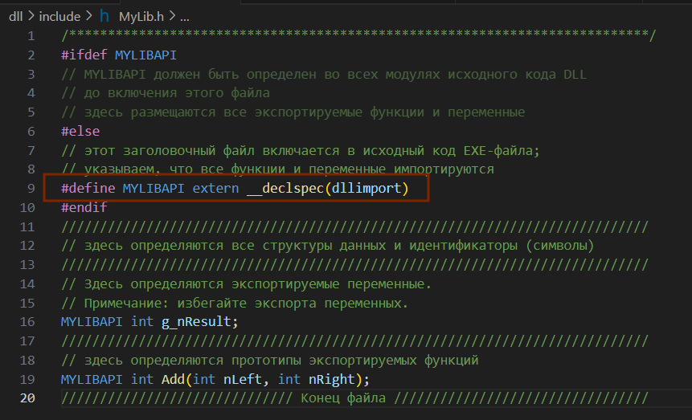
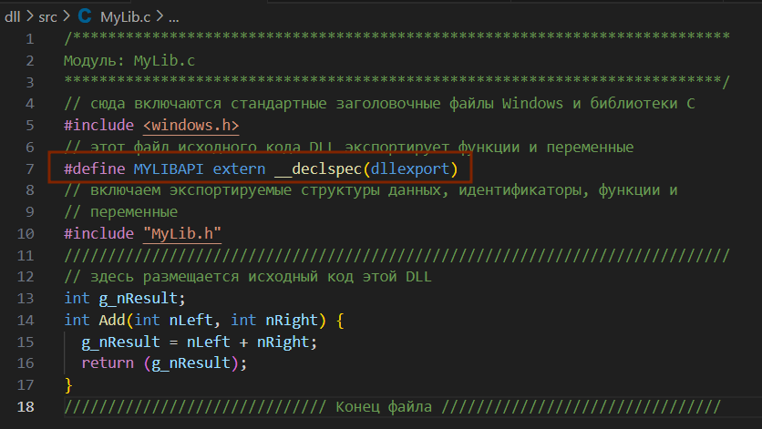
Библиотеки
Создание простейшей DLL
MyLib.h
MyLib.c

Slide 37
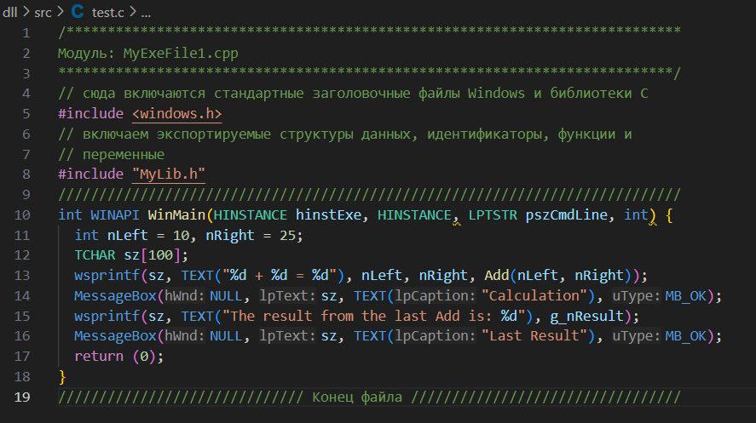
Библиотеки
Создание простейшей DLL
test.c

Slide 38
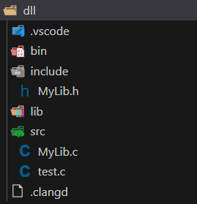
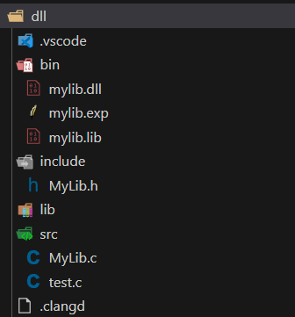
Библиотеки
Создание простейшей DLL

Slide 39
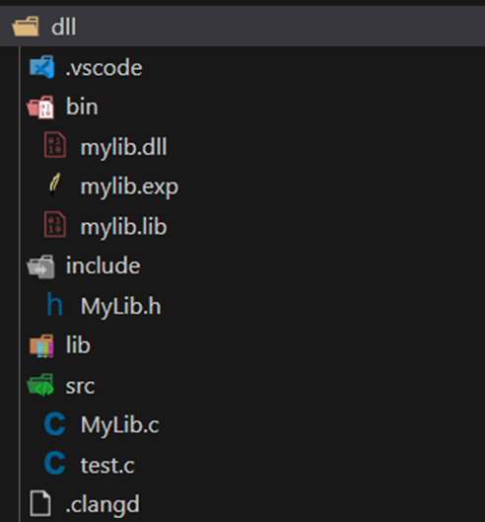
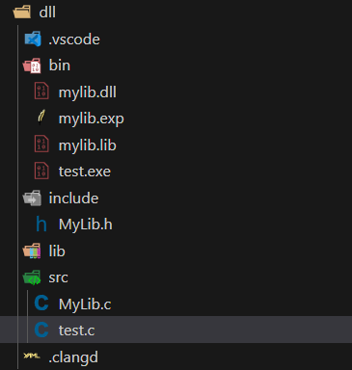
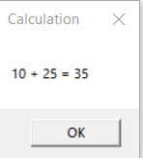
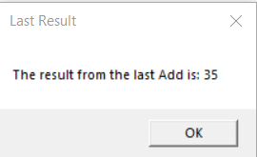
Библиотеки
Создание EXE для простейшей DLL

Slide 40
Библиотеки
Стоит обратить внимание на тот факт, что в примере файл mylib.dll располагается в том же каталоге, что и исполняемый файл. Это связано с тем, где система будет искать библиотеку. Если для используемой библиотеки используется только её имя (нет полного пути), то поиск DLL осуществляется в следующей последовательности:
Каталог, содержащий EXE-файл
Текущий каталог процесса
Системный каталог Windows
Основной каталог Windows
Каталоги, указанные в переменной окружения PATH

Slide 41
Библиотеки
Как можно заметить в коде и заголовочном файле библиотеки применяются модификаторы:
__declspec(dllimport) – такой модификатор означает, что данная переменная или функция импортируются из DLL (указывается с исполняемых модулях или библиотеках, которые зависят от других библиотек)
__declspec(dllexport)– такой модификатор означает, что данная переменная или функция экспортируется из DLL (указывается в самой библиотеке)

Slide 42
Библиотеки
__declspec(dllexport)
Если он указан перед переменной, прототипом функции или C++-классом, компилятор С/С++ встраивает в конечный OBJ-файл дополнительную информацию. Она понадобится компоновщику при сборке DLL из OBJ-файлов.
Обнаружив такую информацию, компоновщик создает LIB-файл со списком идентификаторов, экспортируемых из DLL. Этот LIB-файл нужен при сборке любого EXE-модуля, ссылающегося на такие идентификаторы и называется библиотекой импорта
Компоновщик также вставляет в конечный DLL-файл таблицу экспортируемых идентификаторов – раздел экспорта, в котором содержится список (в алфавитном порядке) идентификаторов экспортируемых функций, переменных и классов. Туда же помещается относительный виртуальный адрес (relative virtual address, RVA) каждого идентификатора внутри DLL-модуля

Slide 43
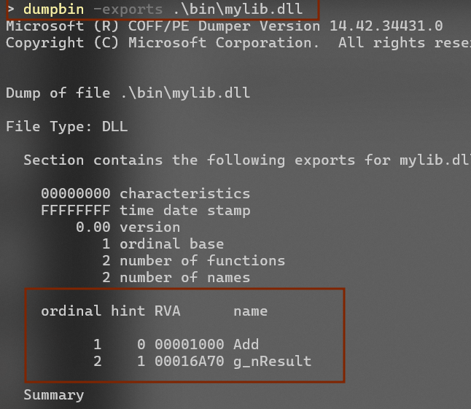
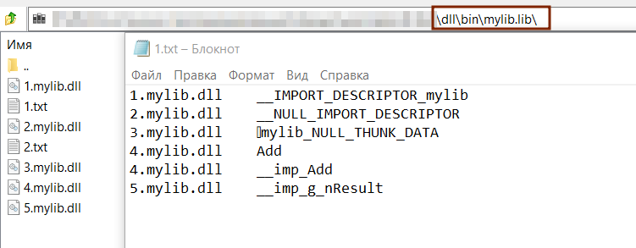
Библиотеки
Таблица экспорта DLL
В библиотеке импорта содержатся ссылки на все экспортируемые из динамической библиотеки имена

Slide 44
Библиотеки
Таблица экспорта DLL
Как можно заметить из таблицы экспорта, у каждой функции есть порядковый номер (ordinal) и имя (name)
Соответственно существуют два способа экспорта функций по номеру и по имени
Чтобы экспортировать по имени достаточно применить модификатор __declspec(dllexport)
Чтобы экспортировать по порядковому номеру придётся применить альтернативный способ – .DEF-файл (файл определений)
Хотя точнее будет сказать, чтобы иметь возможность управлять экспортом по пордковому номеру, ведь и без файла определений, порядковые номера присваиваются всем экспортируемым символам

Slide 45
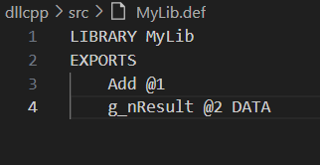
Библиотеки
Таблица экспорта DLL
У .def-файла есть некоторые преимущества:
Он позволяет настраивать экспорт по порядковому номеру
Он позволяет указать конечное имя для функции в таблице экспорта
Позволяет настраивать область видимости экспортируемых функций
Позволяет реализовать экспорт только с порядковыми номерами (без имён)
Пример .def-файла

Slide 46
Библиотеки
Таблица экспорта DLL
Записи в файле определений имеют следующую структуру:
Параметр entryname в этой инструкции обозначает имя экспортируемой функции или переменной. Если это имя отличается от внутреннего имени функции или переменной в DLL, то это внутреннее имя задается параметром internalname, который не является обязательным

Slide 47
Библиотеки
Таблица экспорта DLL
Все остальные параметры также не являются обязательными:
Параметр @ordinal задает порядковый номер экспортируемого имени
Атрибут DATA указывает на то, что экспортируемое имя является именем переменной
Ключевое слово PRIVATE запрещает размещение экспортируемого имени в библиотеке импорта. О библиотеках импорта будет рассказано более подробно в следующем разделе

Slide 48
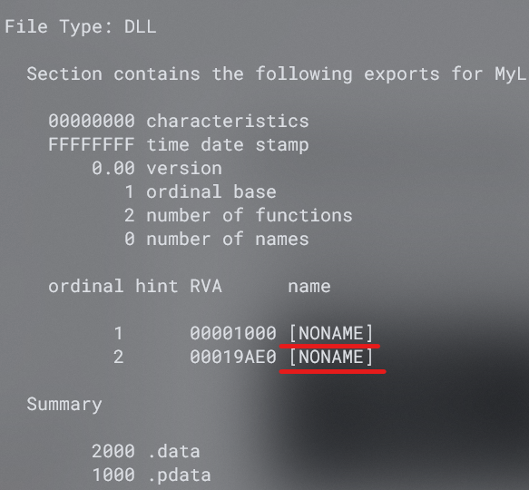
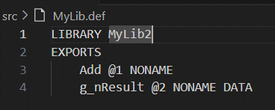
Библиотеки
Таблица экспорта DLL
Атрибут NONAME указывает на то, что в таблице экспорта не будет храниться данное экспортируемое имя. В этом случае импорт адреса возможен только по его порядковому номеру

Slide 49
Библиотеки
Таблица экспорта DLL
Сделаем следующее замечание относительно использования файлов определения модуля:
Эти файлы удобно использовать тогда, когда DLL содержит большое число экспортируемых функций и переменных. В этом случае поиск экспортируемых имен занимает очень много времени. Поэтому для более быстрой работы приложения функции и переменные импортируются по их порядковым номерам
Такой вариант полезен при неявном связывании, когда весь импорт системой производится по номерам и в именах нету смысла, а их отсутствие может сэкономить ресурсы

Slide 50
Библиотеки
Таблица экспорта DLL
Что значит «Он позволяет указать конечное имя для функции в таблице экспорта»? Оно что не такое как в коде?
Если мы говорим о создании библиотек на языках отличных от С, то скорее всего при создании символов для таблицы экспорта/импорта компилятор преобразует имена из кода в понятные для себя имена. Данный процесс называется name decoration или name mangling (компилятор C такого не делает, он сохраняет имя функций)
.def-файл позволяет оставить имена функций в том виде, который понятен человеку
Альтернативным способом сохранения имени функции будет модификатор extern “C”

Slide 51
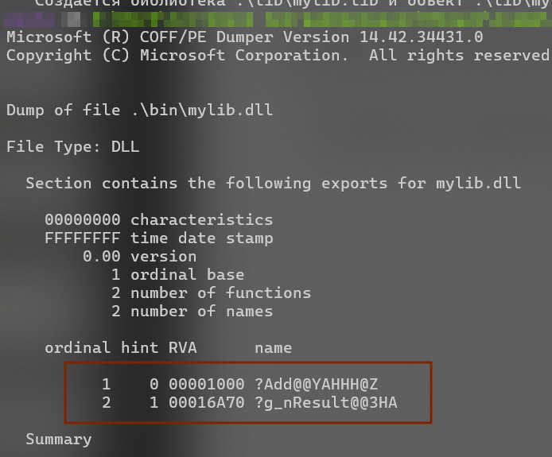
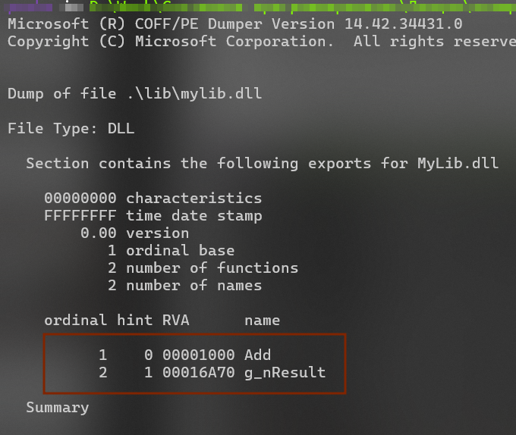
Библиотеки
Таблица экспорта DLL

Slide 52
Библиотеки
__declspec(dllimport)
Импортируя идентификатор, необязательно прибегать к __declspec(dllimport) – можно использовать стандартное ключевое слово extern языка C. Но компилятор создаст чуть более эффективный код, если ему будет заранее известно, что идентификатор, на который мы ссылаемся, импортируется из LIB-файла DLL-модуля
Разрешая ссылки на импортируемые идентификаторы, компоновщик создает в конечном EXE-модуле раздел или таблицу импорта (imports section). В нем перечисляются DLL, необходимые этому модулю, и идентификаторы, на которые есть ссылки из всех используемых DLL

Slide 53
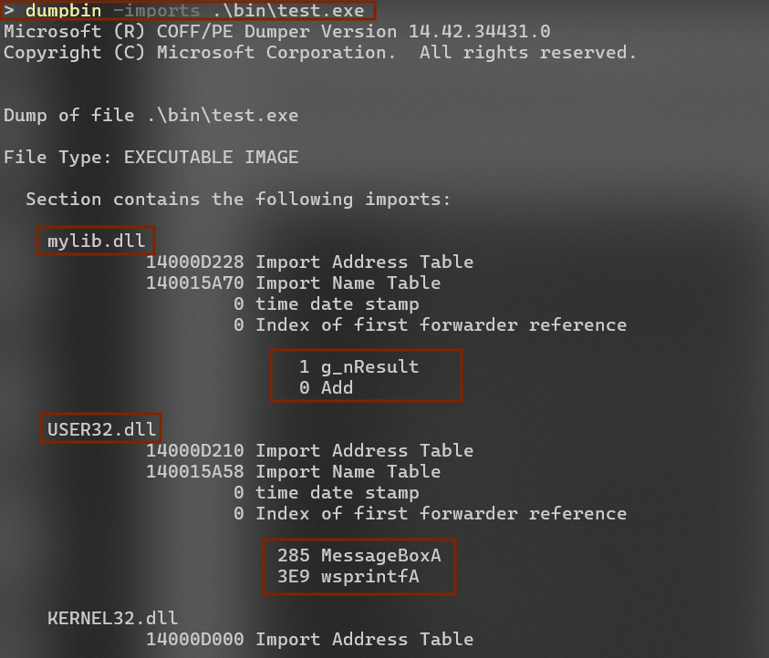
Библиотеки
Таблица импорта программы

Slide 54
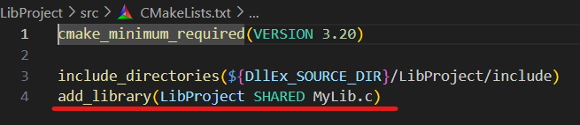
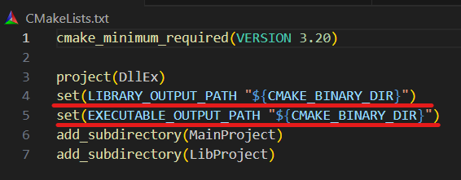
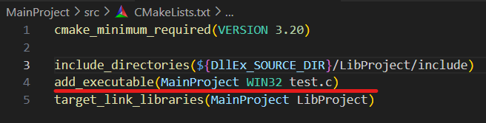
Библиотеки
Для того чтобы собрать рассмотренный пример с использованием CMake можно повторить архитектуру проекта из пример со статической библиотекой, но со следующими изменениями в CMakeLists.txt
LibProject/src/CMakeLists.txt
{root}/CMakeLists.txt
MainProject/src/CMakeLists.txt

Slide 55
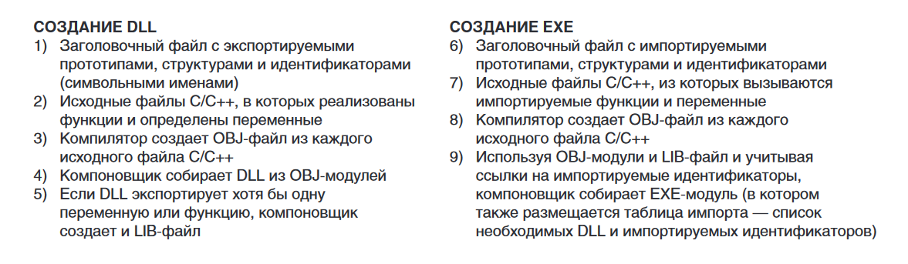
Библиотеки
Общая картина работы с DLL (неявный способ)
Рассмотренный способ подключения DLL можно подытожить следующим способом:

Slide 56
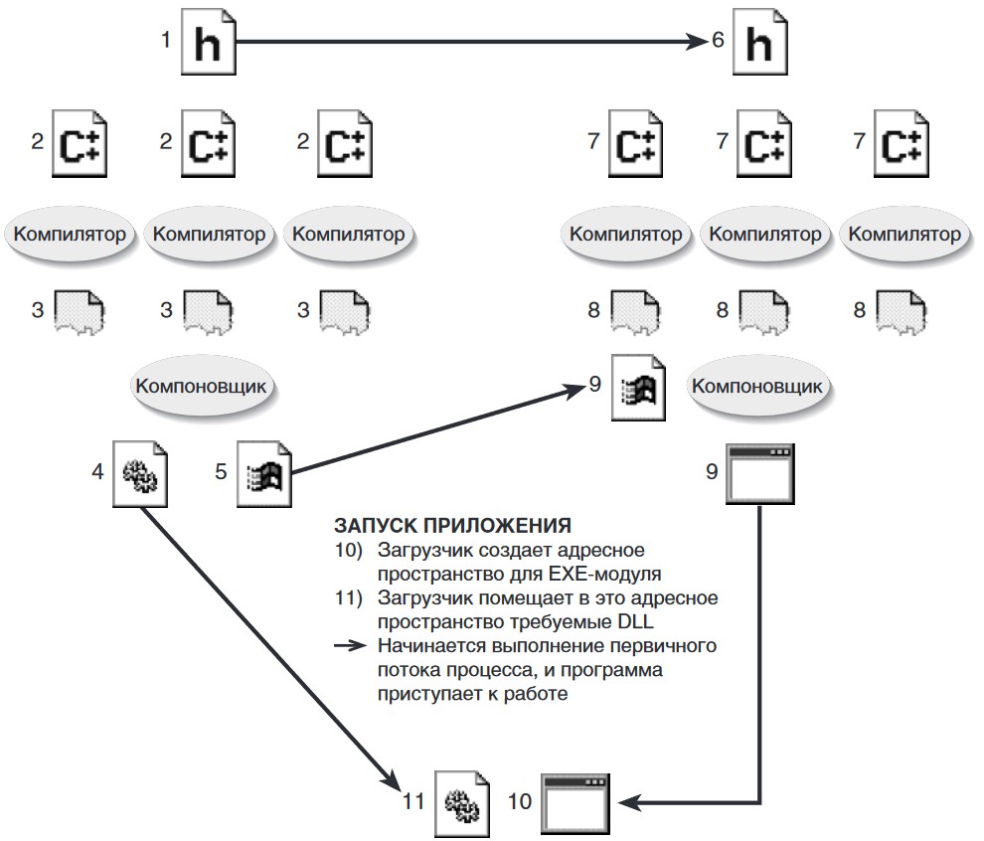
Библиотеки
Общая картина работы с DLL (неявный способ)

Slide 57
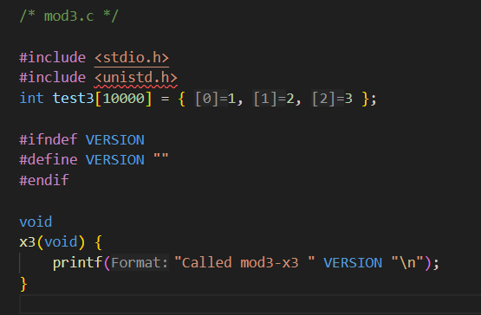
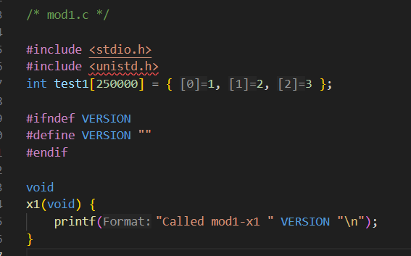
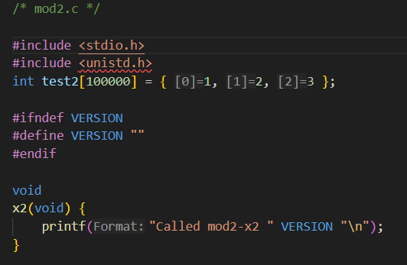
Библиотеки
mod3.c
Создание простейшего SO-файла
mod1.c
mod2.c

Slide 58
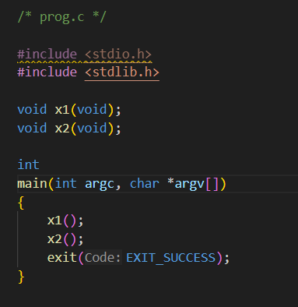

Библиотеки
Создание простейшего SO-файла
prog.c

Slide 59
Библиотеки
Создание простейшего SO-файла
Как видно, попытка запуска провалилась, хоть и файл разделяемой библиотеки находится в той же папке. Связано это с тем, где Linux ищет файлы библиотек, а именно: динамический компоновщик анализирует список динамических зависимостей программы и находит соответствующие библиотечные файлы, используя набор заранее заданных правил. Часть этих правил основывается на списке стандартных каталогов, в которых обычно хранятся разделяемые библиотеки (к примеру, /lib и /usr/lib). Причина сообщения об ошибке, приведенного ранее, заключается в том, что библиотека находится в текущем каталоге, которая не учитывается динамическим компоновщиком при выполнении поиска

Slide 60
Библиотеки
Создание простейшего SO-файла
Для оповещения динамического компоновщика о том, что разделяемая библиотека находится в нестандартном месте, можно воспользоваться переменной среды LD_LIBRARY_PATH, указав соответствующий каталог в качестве одного из элементов списка, разделенного двоеточиями
После указания текущего каталога приложение успешно запустилось

Slide 61

Библиотеки
Таблица импорта программы

Slide 62

Библиотеки
Таблица экспорта разделяемой библиотеки

Slide 63
Библиотеки
Как уже говорилось ранее, рассмотренные примеры использовали неявную загрузку, оно же отложенное декларативное связывание
Второй способ который стоит рассмотреть – явная загрузка или отложенное императивное связывание требуемой DLL в период выполнения приложения. Иначе говоря, его поток явно загружает DLL в адресное пространство процесса, получает виртуальный адрес необходимой DLL-функции и вызывает ее по этому адресу. Изящество такого подхода в том, что все происходит в уже выполняемом приложении

Slide 64

Библиотеки
Явная загрузка DLL
test.c
Как можно заметить в отличие от прошлого варианта изменилось следующее:
Подключать заголовочный файл не требуется
Появились вызовы функций API для работы с DLL
При сборке приложения больше не требуется указывать использование DLL

Slide 65

Библиотеки
Явная загрузка DLL
Хотелось бы отметить некоторую особенность относительно таблиц импорта приложений при явной сборке
Если вызвать утилиту dumpbin, то для текущего примера мы не найдём в таблице импорта нашей библиотеки, но почему?
Да просто ей не откуда там взяться, ведь компоновщик ничего не знает о библиотеке в данном случае

Slide 66

Библиотеки
Общая картина работы с DLL (явный способ)
Рассмотренный способ явного подключения DLL можно подытожить следующим способом:

Slide 67

Библиотеки
Общая картина работы с DLL (явный способ)

Slide 68

Библиотеки
Явная загрузка SO-файла
test.c
Как можно заметить в отличие от прошлого варианта изменилось следующее:
Появились вызовы функций API для работы с SO
При сборке приложения больше не требуется указывать использование библиотеки

Slide 69

Библиотеки
Функции WinAPI для работы с DLL
В любой момент поток может спроецировать DLL на адресное пространство процесса, вызвав одну из двух функций:
Обе функции ищут образ DLL-файла (в каталогах, список которых приведен ранее) и пытаются спроецировать его на адресное пространство вызывающего процесса

Slide 70

Библиотеки
Функции WinAPI для работы с DLL
Если необходимость в DLL отпадает, ее можно выгрузить из адресного пространства процесса, вызвав функцию:
Поток получает адрес экспортируемого идентификатора из явно загруженной DLL вызовом GetProcAddress:

Slide 71
Библиотеки
Функции WinAPI для работы с DLL
Заметьте: тип параметра pszSymbolName – PCSTR, а не PCTSTR. Это значит, что функция GetProcAddress принимает только ANSI-строки – ей нельзя передать Unicode-строку. А причина в том, что идентификаторы функций и переменных в разделе экспорта DLL всегда хранятся как ANSI-строки
Вторая форма параметра pszSymbolName позволяет указывать порядковый номер нужной функции:
Здесь подразумевается, что Вам известен порядковый номер (2) искомого идентификатора, присвоенный ему автором данной DLL. Microsoft настоятельно не рекомендует пользоваться порядковыми номерами!

Slide 72

Библиотеки
Функции POSIX для работы с SO
Функция dlopen загружает в виртуальное адресное пространство вызывающего процесса разделяемую библиотеку с именем libfilename и инкрементирует счетчик открытых ссылок на нее :
Если разделяемая библиотека, указанная с помощью аргумента libfilename, зависит от других библиотек, то dlopen загрузит их автоматически. При необходимости эта процедура выполняется рекурсивно. Мы будем называть набор загруженных таким образом библиотек деревом зависимостей.

Slide 73


Библиотеки
Функции POSIX для работы с SO
Функция dlclose закрывает библиотеку:
Функция dlsym ищет именованный символ (symbol – функцию или переменную) в библиотеке, на которую указывает дескриптор (handle), и в ее дереве зависимостей.

Slide 74

Библиотеки
Функции POSIX для работы с SO
При получении ошибки из dlopen или другой функции, входящей в программный интерфейс dlopen, можно попытаться узнать ее причину, получив указатель на соответствующую строку с текстом ошибки, используя вызов dlerror:

Slide 75
Библиотеки
Общий алгоритм загрузки и отчистки библиотеки из памяти
Функцию dlopen/LoadLibrary можно вызвать несколько раз для одной и той же библиотеки. При этом загрузка будет выполнена лишь при первом вызове, а во всех последующих случаях станет возвращаться одно и то же значение HANDLE
Однако программный интерфейс dlopen/LoadLibrary хранит счетчик ссылок для каждого дескриптора
С каждым вызовом dlopen/LoadLibrary он инкрементируется, а декрементация происходит при вызове dlclose/FreeLibrary; последний выгружает библиотеку из памяти только в том случае, если счетчик равен 0

Slide 76
Библиотеки
В DLL может быть указана функция входа/выхода (одна). Система вызывает ее в некоторых ситуациях сугубо в информационных целях, и обычно она используется DLL для инициализации и очистки ресурсов в конкретных процессах или потоках. Если Вашей DLL подобные уведомления не нужны, Вы не обязаны реализовывать эту функцию. Пример – DLL, содержащая только ресурсы
В Linux в SO такой функции быть не может, однако вместо этого можно определить одну или несколько функций, которые будут автоматически вызываться при загрузке и выгрузке разделяемой библиотеки

Slide 77


Библиотеки
Windows
Linux

Slide 78
Библиотеки
DLL injection – это техника используемая для запуска кода в адресном пространстве другого процесса путем принуждения загрузки в него DLL
Для Windows рассмотрим пример на основе внедрения DLL с помощью удаленных потоков
Для Linux рассмотрим пример на основе внедрения с помощью LD_PRELOAD

Slide 79

Библиотеки
Внедрение DLL с помощью удаленных потоков предполагает вызов функции LoadLibrary потоком целевого процесса для загрузки нужной DLL. Так как управление потоками чужого процесса сильно затруднено, Вы должны создать в нем свой поток. К счастью, Windows-функция CreateRemoteThread делает эту задачу несложной:

Slide 80
Библиотеки
Последовательность операций, которые Вам надо будет выполнить:
1. Выделите блок памяти в адресном пространстве удаленного процесса через VirtualAllocEx
2. Вызвав WriteProcessMemory, скопируйте строку с полным именем файла DLL в блок памяти, выделенный в п. 1
3. Используя GetProcAddress, получите истинный адрес функции LoadLibraryA или LoadLibraryW внутри Kernel32.dll
4. Вызвав CreateRemoteThread, создайте поток в удаленном процессе, который вызовет соответствующую функцию LoadLibrary, передав ей адрес блока памяти, выделенного в п. 1. На этом этапе DLL внедрена в удаленный процесс, а ее функция DllMain получила уведомление DLL_PROCESS_ATTACH и может приступить к выполнению нужного кода

Slide 81
Библиотеки
4 (продолжение). Когда DllMain вернет управление, удаленный поток выйдет из LoadLibrary и вернется в функцию BaseThreadStart, которая в свою очередь вызовет ExitThread и завершит этот поток. Теперь в удаленном процессе имеется блок памяти, выделенный в п. 1, и DLL, все еще «сидящая» в его адресном пространстве. Для очистки после завершения удаленного потока потребуется несколько дополнительных операций
5. Вызовом VirtualFreeEx освободите блок памяти, выделенный в п. 1
6. С помощью GetProcAddress определите истинный адрес функции FreeLibrary внутри Kernel32.dll
7. Используя CreateRemoteThread, создайте в удаленном процессе поток, который вызовет FreeLibrary с передачей HINSTANCE внедренной DLL

Slide 82


Библиотеки

Slide 83

Библиотеки

Slide 84
Библиотеки
Во время тестирования иногда может понадобиться переопределить функции (и другие символы), которые в обычных условиях были бы найдены динамическим компоновщиком. Для этого переменной среды LD_PRELOAD можно присвоить строку с именами разделяемых библиотек, которые следует загрузить раньше других (имена разделяются двоеточиями)
Поскольку данные библиотеки загружаются в первую очередь, их функции, запрашиваемые программой, будут использоваться автоматически, переопределяя любые одноименные символы, которые в противном случае пришлось бы искать динамическому компоновщику
Из соображений безопасности программы, устанавливающие пользовательские и групповые идентификаторы, игнорируют переменную LD_PRELOAD

Slide 85




Библиотеки

Slide 86
Библиотеки

Slide 87
Системное программирование
Лекция 3
Библиотеки

